Slide 1
Opencv C++
chapter 01 컴퓨터 비전과 영상의 이해

Slide 2
목차
1.1 컴퓨터 비전 개요
1.2 영상의 구조와 표현 방법

Slide 3
OpenCV
1.1 컴퓨터 비전 개요

Slide 4
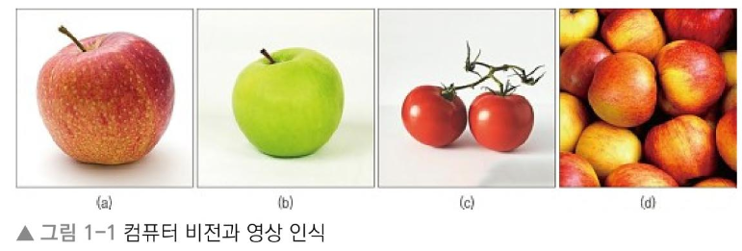
1.1.1 컴퓨터 비전 개요
컴퓨터 비전 : 컴퓨터를 이용하여 정지 영상 또는 동영상으로부터 의미 있는 정보를 추출하는 방법을 연구하는 학문
쉽게 사용할 수 있는 영상 정보
밝기
색상
모양
텍스쳐
영상처리 : 영상을 입력 받아 화질을 개선하는 등의 처리

Slide 5
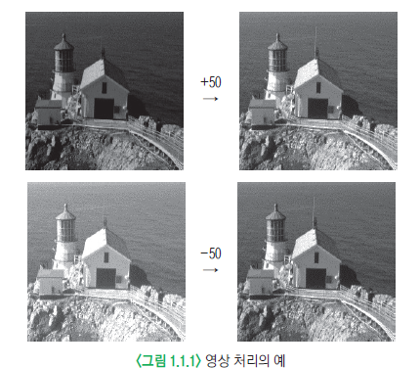
1.1.2 영상 처리란?
영상처리 - 입력된 영상을 어떤 목적을 위해 처리하는 기술
아날로그 영상 처리 / 디지털 영상 처리
영상처리의 예
어두운 영상에 화소 50 밝게 하기
밝은 영상에 화소 50 어둡게 하기

Slide 6
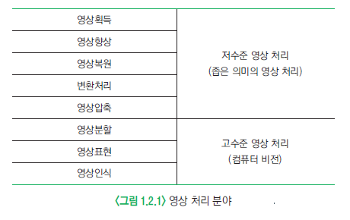
1.1.3 영상처리의 수준
저수준 영상처리
영상 처리 결과가 영상인 경우
고수준 영상처리
영상 처리 결과가 영상이 아니라, 영상의 특성을 나타내는 경우

Slide 7
1.1.4 영상 처리의 역사
영상 처리의 시작
1920년대 초반 런던과 뉴욕 간에 해저 케이블을 통한 신문사들이 사진 전송
본격적인 영상 처리 위한 기술
1940년대 폰 노이만의 디지털 컴퓨터의개념 시작
1950년 이후 트랜지스터, IC, 마이크로프로세서 같은 하드웨어 발달
1950~60년대 프로그램의 언어의 발달과 운영체제 등의 소프트웨어 기술 발달
본격적인 영상 처리 시작
우주 탐사 계획인 아폴로 계획과도 관련, 우주선에서 보낸 훼손된 영상의 복원 연구

Slide 8
1.1.5 영상 처리의 역사
1970년대 영상 처리 분야 더욱 발전
CT, MRI 등의 의료 분야
원격 자원 탐사, 우주 항공 관련 분야
1990년대 컴퓨터 비전과 응용 분야 급속히 확장
인터넷 시대에 영상검색, 영상전송, 영상광고
디지털 방송 관련 컴퓨터 그래픽스, 디지털 카메라 보급

Slide 9
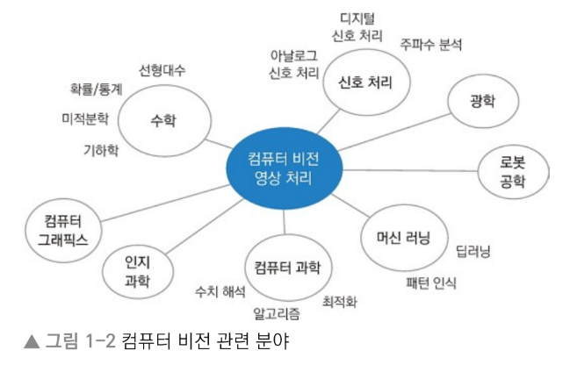
1.1.6 영상 처리 관련 분야 필요한 지식
영상 처리 - 입력 영상을 처리하여 출력으로 처리된 영상 획득
컴퓨터 비전 - 입력은 영상, 출력은 어떤 정보
얼굴인식, 지문 인식, 번호판 인식 등
컴퓨터그래픽스- 입력이 어떤 서술이고, 출력이 영상
CAD프로그램 - 그리고자 하는 물체의 수치 입력 → 해당 물체의 그래픽 영상 생성
행렬과 미분, C++ 문법..

Slide 10
OpenCV
1.2 영상의 구조와 표현 방법

Slide 11
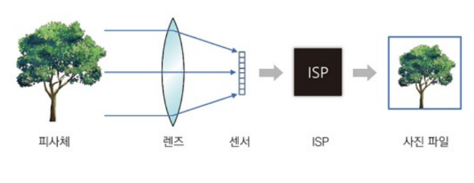
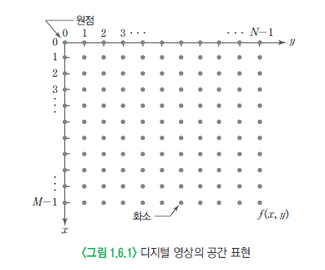
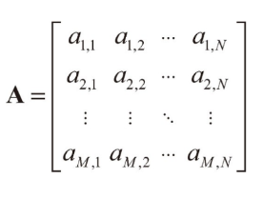
1.2.1 영상의 획득과 표현 방법
획득과정 : 빛 -> 렌즈 -> 이미지 센서 -> ADC -> ISP -> 사진 파일
영상 - 위치 값과 밝기 값을 가진 일정한 수의 화소들의 모임으로 정의

Slide 12
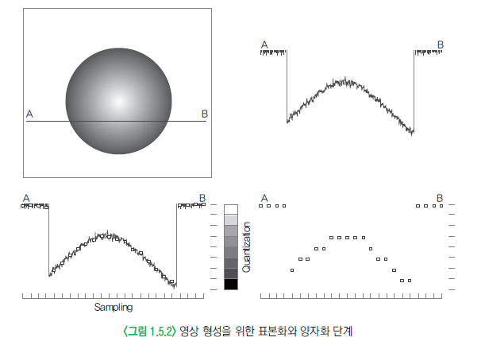
1.2.1 양자화, 샘플링
양자화
제한된 비트수로 화소값을 나타내려 밝기 값을 정수화 시키는 과정
샘플링
무한한 연속된 값을 일정한 해상도에 따라 유한개의 화소수만큼 입력 값을 취하는 과정

Slide 13
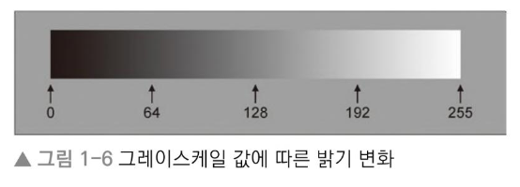
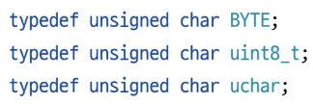
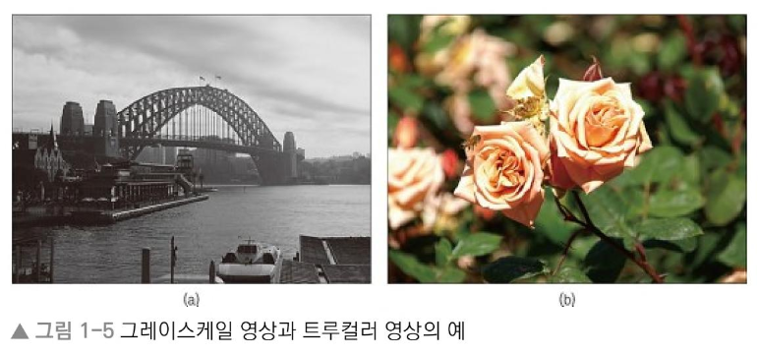
1.2.2 그레이스케일 영상과 컬러 영상
그래이스케일 영상 (흑백 영상)
트루컬러 영상( 컬러영상)

Slide 14
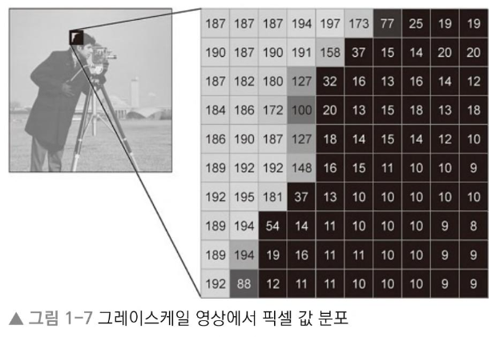
1.2.3 그레이 스케일
디지털 영상 처리 개념

Slide 15
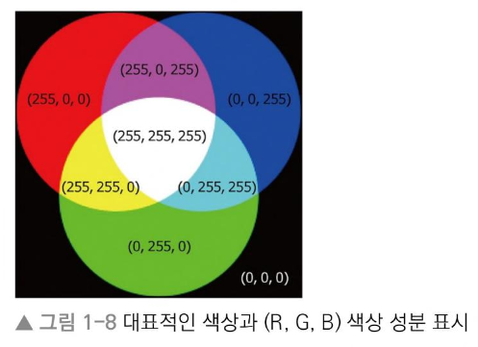
1.2.3 컬러
컬러 영상의 픽셀 값 분포는 아래와 같다.
RGB 세 개의 색상 성분 조합으로 픽셀 값을 표현한다.
하나의 픽셀은 unsigned char 자료형 세 개를 이용해서 표현할 수 있다.

Slide 16
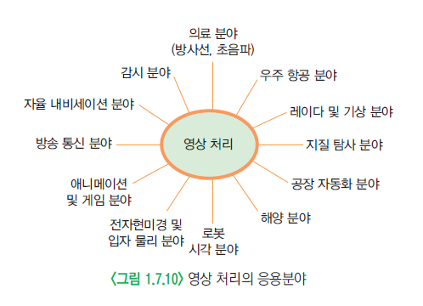
1.2.4 영상 처리 응용 분야
기타 영상 처리 분야

Slide 17
1.2.5 영상 파일 형식
BMP
BMP란 비트맵(bitmap) 이미지 파일 형식
이미지를 픽셀 단위로 저장하는 래스터 그래픽 형식
압축이 되어 있지 않아서 용량이 크다
여러 컬러를 지원하고, 투명도 설정이 가능하며, 알파 채널을 지원하기 때문에 이미지 편집에 용이하다는 장점
JPG
JPG(Joint Photographic Experts Group) 래스터 그래픽 파일 형식
압축이 되어 있기 때문에 이미지를 여러 번 저장하면 이미지 품질이 저하
투명도 설정이 불가능하고 알파 채널을 지원하지 않는 단점
압축률 설정이 가능,
GIF
GIF(Graphics Interchange Format) 이미지를 저장하는 래스터 그래픽 파일 형식 GIF 파일은 256색까지만 지원. 애니메이션 이미지 가능, 압축이 가능
PNG
PNG(Portable Network Graphics)이미지를 저장하는 래스터 그래픽 파일 형식 중 하나입니다.
원본 이미지와 거의 동일한 품질을 유지, 투명도 설정이 가능, 압축률 조절 가능
다양한 색상 지원

Slide 18
단원 요약
영상 처리는 어떤 목적을 위해, 입력영상에 수학적 연산을 화소에 가해 변화 주는 것이다.
영상 처리는 잡음 제거와 같은 저수준 영상 처리로부터 물체 인식과 같은 고수준 영상 처리까지 포함한다. 기본적인 영상 처리는 저수준 영상 처리를 말한다.
영상 처리의 역사는 IT 기술에 힘입어 1960년대 초부터 본격적으로 가능하게 되었다.
영상 처리의 관련 분야인 컴퓨터 비전, 컴퓨터그래픽스는 서로 관련이 있고 서로의 구분은 입력의 형태로 구분할 수 있다.
영상의 형성은 광원으로부터 물체에 비친 빛이 카메라 센서를 통해 영상을 형성한다. 영상 f(x,y)는 조명의 세기 i(x,y)와 반사계수 r(x,y)의 곱으로 나타난다.
디지털 영상은 표본화(sampling)와 양자화(quantization) 단계를 거쳐서 일정한 수의화소의 집합 M×N 크기로 표현된다.
영상 처리는 의료 분야, 방송통신 분야를 포함한 최근의 계산 사진학과 같은 다양한 응용분야들을 가지고 있고, 그 응응 분야가 점차 확대되고 있다.

